Slide 1
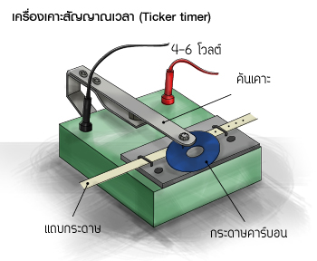
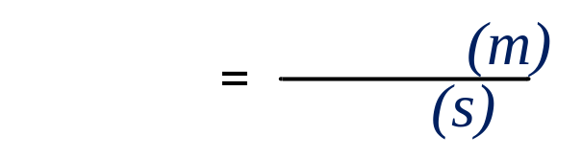
เครื่องเคาะสัญญาณ
เป็นเครื่องมือที่ใช้ในการวัดอัตราเร็วของการเคลื่อนที่
ขณะทำงาน แผ่นสปริงจะสั่น ทำให้เหล็ก ที่ติดอยู่ตรงปลาย เคาะลงไปบนแป้นไม้ ที่รองรับเป็นจังหวะ ด้วยความถี่ เท่ากับความถี่ ของไฟฟ้ากระแสสลับ ที่ใช้เคาะโดยทั่วไปคือ 50 ครั้งต่อ1วินาที เรียกว่า 1ช่วงจุด
การวัดอัตราเร็ว
ระยะทาง(S) ได้จากการวัดระยะจุด บนแถบกระดาษ
เวลาที่ใช้(t) ได้จากการนับช่วงจุด บนแถบกระดาษ

Slide 2
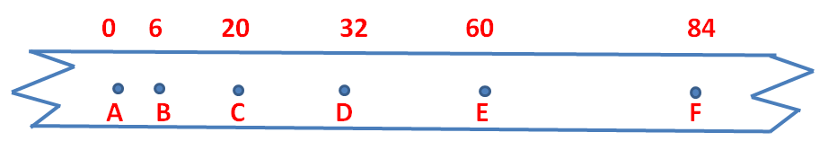
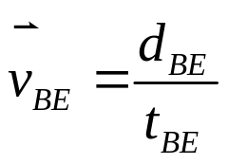
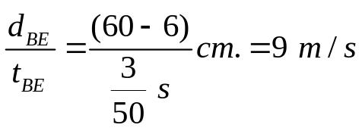
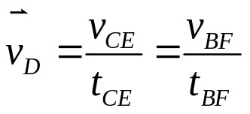
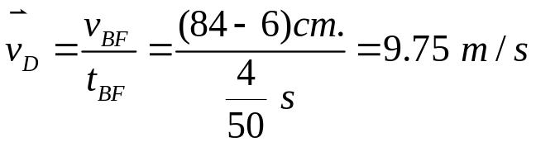
ตัวอย่างที่6 จากแถบกระดาษข้างล่างนี้ จงหาความเร็วตามข้อ ก. และข้อ ข.
ก. อัตราเร็วเฉลี่ย ช่วง B ถึง E
ข. ความเร็ว ณ จุด D
ความเร็วเฉลี่ยช่วงใดๆจะแทน
ความเร็ว ณ จุดกึ่งกลางเวลา

Slide 3
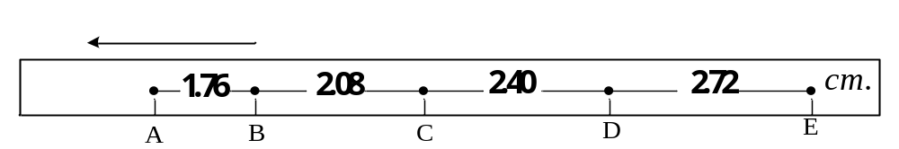
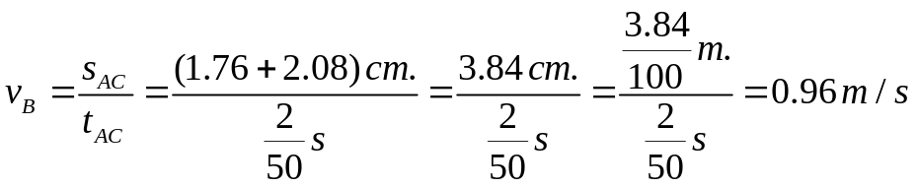
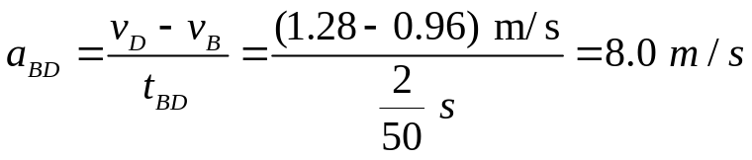
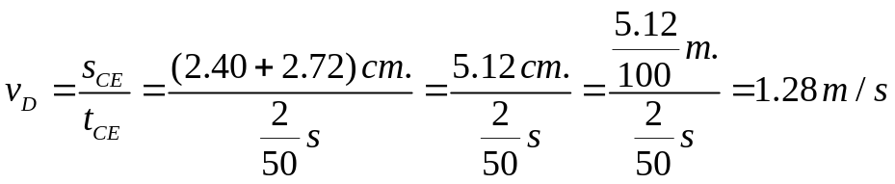
ตัวอย่างที่ 7 จากรูปแถบกระดาษที่ได้จากเครื่อง Ticker timer ดังแสดง จงคำนวณหา ความเร่ง ของแถบกระดาษนี้
แนวคิด

Slide 4
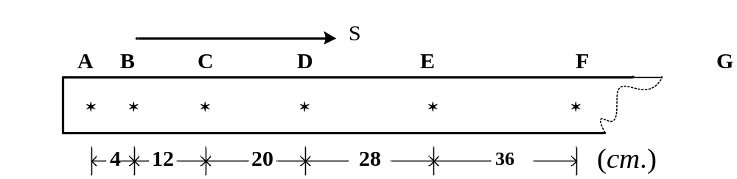

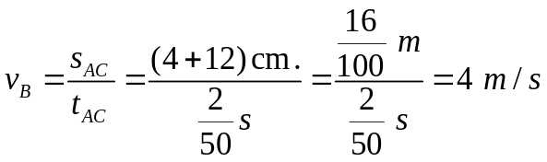
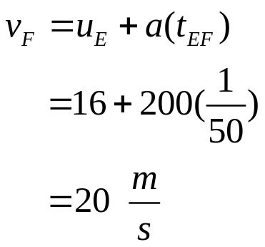
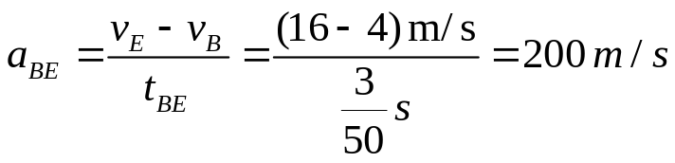
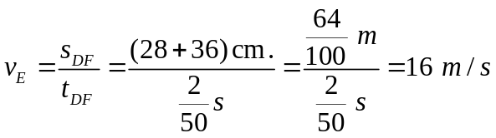
ตัวอย่างที่ 8 จากแถบกระดาษผ่านเครื่องเคาะสัญญาณเวลาชนิดที่มีความถี่ 50 เฮิรตซ์ ได้รอยจุดปรากฏดังรูป อัตราเร็ว ณ จุด F มีค่าตรงกับข้อใด
แนวคิด

Slide 5
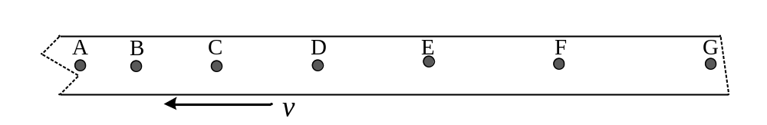
2.4.2 ความเร่งขณะใดขณะหนึ่ง(instantaneous acceleration)
ความเร่งขณะใดขณะหนึ่ง คือค่าความเร่งในช่วงเวลาสั้นๆ
หรือค่าความเร่ง ณ จุดใดจุดหนึ่ง ซึ่งในทางปฏิบัตินั้น จะวัดได้ยาก
การคำนวณค่าความเร่งจากแถบกระดาษ
หลักการ
(1) ความเร็วเฉลี่ย ช่วงใดๆ จะแทนความเร็วที่จุดกึ่งกลางเวลา
(2) ความเร่งเฉลี่ย ช่วงใดๆ จะแทนความเร่งที่จุดกึ่งกลางเวลา

Slide 6

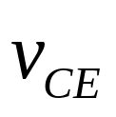
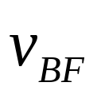
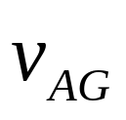
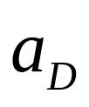
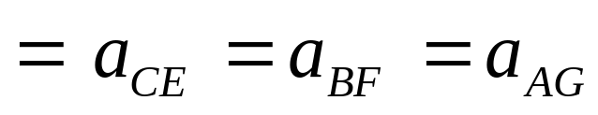
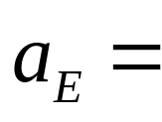
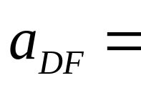
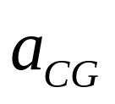
แนวคิด
1.ความเร็วเฉลี่ย ช่วง A-E จะแทนความเร็ว ณ จุด C
2.ความเร็ว ณ จุด D หาได้จากความเร็วเฉลี่ยช่วง C-E
3.ความเร่งเฉลี่ยช่วง B-F จะแทนความเร่ง ณ จุด D
4.ความเร่ง ณ จุด E หาได้จาก ความเร่งเฉลี่ย ช่วง

Slide 7
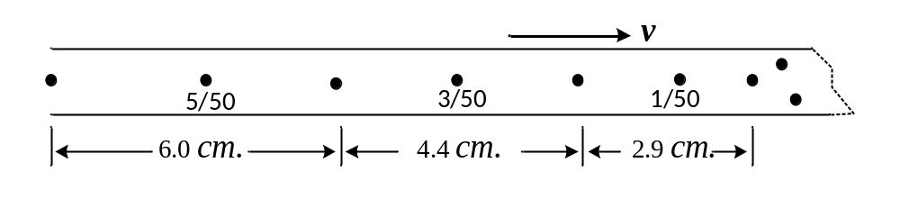
ตัวอย่างที่ 9 จากการวัดระยะทางใน 2 ช่วงจุด ณ เวลาตรงจุดกึ่งกลางแต่ละช่วง บนแถบกระดาษที่ถูกดึง ผ่านเครื่องเคาะสัญญาณเวลา ได้ข้อมูลดังตาราง จงหา ความเร่งเฉลี่ย ณ เวลา 4/50 วินาที.
1. 8.0 m/s² 2. 9.4 m/s²
3. 9.8 m/s² 4. 10.0 m/s²
เวลาตรงจุดกึ่งกลาง แต่ละช่วง(S) | ระยะห่าง 2 ช่วงจุด (cm.)
1/50 | 2.9
3/50 | 4.4
5/50 | 6.0

Slide 8

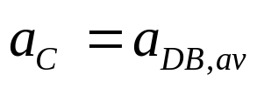
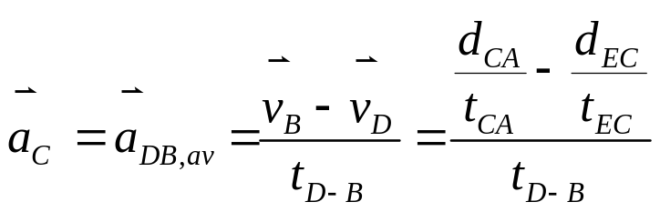
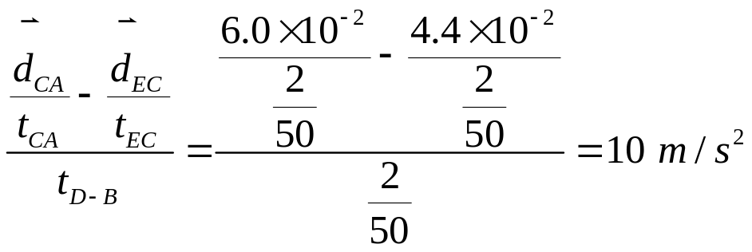
แนวคิด
E
A
B
C
D
F
G
ความเร่งที่จุด C หาได้จาก
ความเร่งเฉลี่ย ช่วง D-B

